Slide 1
Ce fel de viitor pentru România: exportator competitiv sau piaţă de desfacere pentru străini?
Valentin Lazea *)
*) Opiniile prezentate sunt personale şi nu reprezintă poziţia oficială a BNR

Slide 2
I. Creştere bazată pe investiţii şi export sau pe consum?
Spre deosebire de 2012 – 2013, când exportul net a contribuit semnificativ la creşterea economică, în 2014 – 2015 (şi cu atât mai mult în 2016) creşterea se bazează în mare măsură pe consumul intern.
Probleme:
Dacă capacităţile de producţie interne nu pot să răspundă cererii de consum sporit, atunci va creşte deficitul de cont curent (deficitul extern), care va trebui finanţat prin creşterea datoriei publice şi private.
O atitudine consumeristă la acest moment al dezvoltării economice riscă să prindă România în capcana venitului mijlociu.
Una este să stimulezi consumul când există un deficit de cerere (output gap negativ), cum a fost în perioada 2009 – Tr. II 2016 şi alta este să stimulezi consumul când există un exces de cerere, cum va exista din Tr. III 2016 => consecinţe în reaprinderea inflaţiei.

Slide 4
Asemănări şi deosebiri între statele non-euro din Europa Centrală şi de Est
Statele non-euro din ECE se pot grupa, în funcţie de momentul începerii reformelor, în ţări avansate (front-runners): Polonia, Cehia, Ungaria, respectiv ţări întârziate (laggards): România, Bulgaria, Croaţia.
Trăsătura de mai sus a influenţat, în mare măsură, nivelul PIB/locuitor la care s-a ajuns în anul 2014, mai ridicat în ţările avansate şi mai scăzut în ţările întârziate.
Totuşi, în cadrul celor două grupuri se constată deosebiri în ceea ce priveşte gradul de deschidere al economiilor: astfel, între statele avansate, Polonia pare să-şi bazeze creşterea economică mai mult pe consumul intern decât pe export, spre deosebire de Cehia şi Ungaria. Acelaşi lucru se poate spune, în cadrul statelor întârziate, despre România şi Croaţia, spre deosebire de Bulgaria.
Indicatori economici selectaţi, anul 2014
Indicator | Polonia | Cehia | Ungaria | România | Bulgaria | Croaţia
PIB/locuitor (Euro) | 10700 | 14700 | 10600 | 7500 | 5900 | 10200
Export bunuri/PIB (%) | 38.6 | 71.4 | 71.7 | 31.2 | 49.2 | 22.6
(Export + Import) bunuri / PIB (%) | 78.0 | 137.2 | 140.9 | 66.9 | 104.8 | 59.9

Slide 5
Doua tipologii diferite în Europa Centrală şi Estică: exportatori neţi vs. importatori neţi …
Ponderea soldului contului curent al Balanţei de Plăţi
(% din PIB)
ANI | Cehia | Ungaria | Bulgaria | Croaţia | Polonia | România
2009 | -2.3 | -0.8 | -8.3 | -5.1 | -3.7 | -4.5
2010 | -3.7 | 0.3 | -0.9 | -1.1 | -5.4 | -4.6
2011 | -2.1 | 0.8 | 0.9 | -0.9 | -5.2 | -4.6
2012 | -1.6 | 1.8 | -0.3 | -0.2 | -3.7 | -4.5
2013 | -0.5 | 3.9 | 1.8 | 0.9 | -1.3 | -1.1
2014 | 0.6 | 2.2 | 1.2 | 0.6 | -2.0 | -0.5
Medie | -1.6 | 1.4 | -0.9 | -1.0 | -3.6 | -3.3
Efort de ajustare | 2.9 | 3.0 | 9.5 | 5.7 | 1.7 | 4.0
Sursa: Eurostat, BNR, website-uri bănci centrale

Slide 6
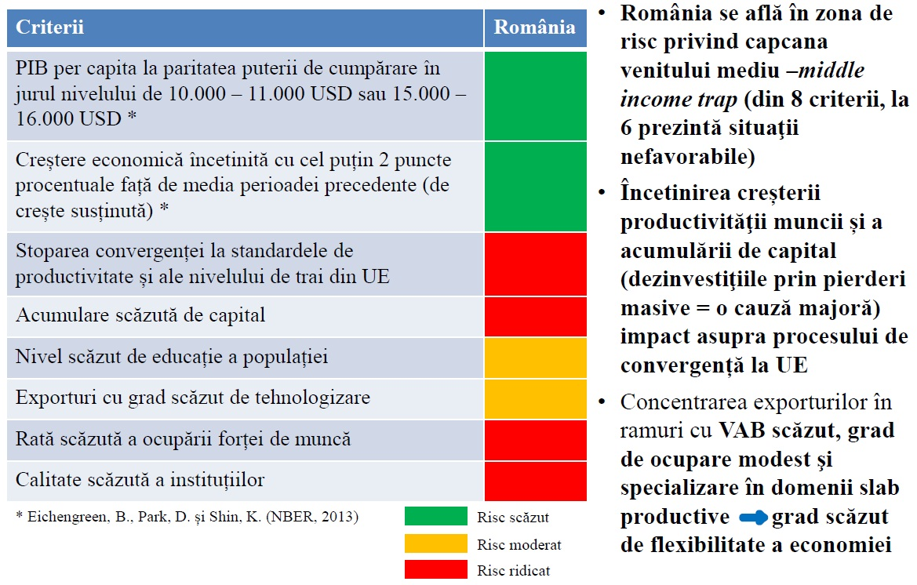
…dar în viitor România poate cădea în Capcana Venitului Mijlociu (Middle Income Trap)
Sursa: Primvice-guvernator Florin Georgescu, “Capitalul în România anului 2015”, site BNR

Slide 8
Gradul de integrare comercială cu UE creşte
Exporturile către statele UE au crescut nu numai în termeni absoluţi, ci şi în termeni relativi, la aproape 75 la sută din total exporturi.
Este preferabil a avea exporturi mai puţine, dar pe o piaţă competitiva şi pretenţioasă (precum UE), decât a exporta mai mult, dar de calitate îndoielnică, înspre ţări în curs de dezvoltare.

Slide 10
De ce o ţară care exportă o duce mai bine decât o ţară care (doar) consumă?
Experienţa arată că statele europene cu excedent extern (Germania, Olanda etc.) au trecut prin criza mult mai uşor decât statele europene cu deficit extern (Grecia, Portugalia etc.)
Concurenţa externă creează emulaţie, stimulează inovarea, îi determină pe producătorii autohtoni să se autoperfecţioneze continuu.
Un stat care rezistă tentaţiei consumeriste este mai puţin probabil să cadă în capcana venitului mijlociu.

Slide 11
II. Structura economiei româneşti: trecut, prezent şi viitor
Economia românească continuă să fie dominată de firmele autohtone, care deţin peste 50 la sută din capitaluri, active totale, cifra de afaceri, valoare adaugată şi peste 70 la sută din numarul de salariaţi.
Investiţiile Străine Directe au venit, în proporţie de aproximativ 55 la sută, în ramurile exportabile (tradables), cu o tendinţă de creştere a acestei ponderi în ultimii ani.
În structura exportatorilor, predomina grupa medium-high tech, cu o pondere de circa 39 la sută din total exporturi (şi în creştere).
Cu toate acestea, ramuri care ar trebui să asigure un excedent comercial major (agricultura, turismul) sunt în continuare deficitare, datorită unor politici necorespunzătoare.

Slide 12
Ponderea capitalului românesc
Firme românesti | Anul 2014 milioane lei | Procent din total firme
cifra de afaceri | 589,585 | 54.57
active totale | 684,828 | 54.46
VAB | 211,823 | 51.59
nr. salariaţi | 2,674,010 | 70.67
capitaluri proprii | 211,802 | 54.16

Slide 13
Structura exporturilor dupa complexitate

Slide 14
Structura exporturilor dupa complexitate
Exporturi | Milioane euro, 2007 - 2014 | Procent din total exporturi
low tech | 67,910 | 24
medium-low tech | 63,428 | 22
medium-high tech | 113,113 | 39
high-tech | 20,744 | 7
Altele | 23,058 | 8

Slide 15
Fluxul ISD în RO pe activităţi economice Milioane euro
ACTIVITĂŢI | Total 2003 - 2014 | % din Total
Industrie | 21328 | 40.3
Industria extractivă | 3865 | 7.3
Industria prelucrătoare, din care: | 12365 | 23.4
- alimente, băuturi şi tutun | 1102 | 2.1
- ciment, sticlă, ceramică | 522 | 1.0
- fabricare produse din lemn, inclusiv mobilă | 1057 | 2.0
- maşini şi echipamente | 1198 | 2.3
- metalurgie | 1053 | 2.0
- mijloace de transport | 2861 | 5.4
- prelucrare ţiţei, produse chimice, cauciuc şi mase plastice | 2046 | 3.9
- textile, confecţii şi pielărie | 703 | 1.3
- fabricarea calculatoarelor, altor produse electronice, optice şi electrice | 1294 | 2.4
- alte ramuri ale industriei prelucratoăre | 525 | 1.0
Energie | 5095 | 9.6
Activităţi profesionale, ştiintifice,tehnice,servicii suport | 3670 | 6.9
Agricultură, silvicultură şi pescuit | 764 | 1.4
Hoteluri şi restaurante | 65 | 0.1
Tehnologia informaţiei şi comunicaţii | 2430 | 4.6
Transporturi | 735 | 1.4
Comerţ | 7123 | 13.5
Construcţii şi tranzacţii imobiliare | 4994 | 9.4
Intermedieri financiare şi asigurari | 11529 | 21.8
Alte activitaţi | 308 | 0.6
Total | 52946 | 100.0

Slide 17
III. Marea provocare specifică României: relocarea forţei de muncă din agricultura de subzistenţă
Numărul persoanelor ocupate în agricultură a scăzut, de la aproape 2,5 milioane în anul 2005 la circa 1,3 milioane în anul 2015. Totuşi, acest număr va continua să se înjumătăţească, pentru a avea o agricultură performantă şi eficientă.
Persoanele relocate din agricultură de subzistenţă precum şi migranţii reintorşi în ţară vor lucra tot in mediul rural, în activităţi non-agricole: servicii şi mică industrie.
Exemple de servicii pentru angajarea persoanelor relocate din agricultură şi din diaspora (activităţi cu necesar mic de capital şi cu necesar mare de forţă de muncă):
transporturi şi curierat
turism rural
pază şi protecţie

Slide 18
Aceste servicii pot crea, la rândul lor, alte servicii în mediul rural. De exemplu:
serviciile de transport şi curierat vor duce la dezvoltarea serviciilor de reparaţii auto şi de alimentare cu combustibil;
serviciile de turism rural vor duce la dezvoltarea serviciilor culturale, de entertainment şi de cooperaţie meşteşugarească;
serviciile de pază şi supraveghere vor duce la dezvoltarea serviciilor IT, etc.
Avantajele acestor servicii:
pot da locuri de muncă la câteva sute de mii de oameni
pot fi demarate şi individual, cu fonduri relativ modeste (de exemplu, de către migranţii reîntorşi în ţară).

Slide 19
Dezavantajele acestor servcii:
a) Nefiind activităţi exportabile (tradables) vor incetini inevitabil propensiunea spre export a economiei româneşti.
Notă: cu atât mai mult trebuie incurajate activităţile exportabile (tradables)!
b) Nu au valoare adăugată mare şi conţinutul de inovaţie este redus.
Notă: cu atât mai mult trebuie incurajate activităţile inovatoare!

Slide 20
Cum pot contribui ceilalţi actori (statul, mediul privat, băncile) la dezvoltarea activităţilor exportabile şi inovative?
Un antreprenor inovativ are nevoie de:
a) – o idee
b) – finanţare
c) – un spaţiu de producţie
Dar, pe lângă acestea, îi trebuie:
d) – o reţea de publicitate/distribuţie
e) – o protejare a ideii prin patente
Toate cele de mai sus se pot dovedi insuficiente dacă nu exită:
f) – un mediu legislativ predictibil
g) – un mediu fiscal stabil
Statul poate ajuta la punctele e, f, şi g; mediul privat poate ajuta la punctele b, c, d şi e; iar băncile pot ajuta la punctul b.

Slide 21
Concluzii
România se află la o răscruce. De acum încolo, lucrurile nu se vor întâmpla “de la sine” ci în funcţie de politicile, atitudinile şi normele sociale care vor prevala în societate.
Integrarea continuă în lanţul de producţie-export al UE pare a fi calea cea mai sigură; pentru aceasta, nu trebuie decât să se urmeze drumul deschis de statele grupului Visegard. Politicile “originale” nu sunt recomandate.
Oricum, România are handicapul imens al relocării forţei de muncă din agricultura de suzistenţă, care nu se va face nici înspre activităţile exportabile, nici înspre activităţi inovative.
Antreprenoriatul inovativ poate fi sprijinit de stat, de mediul privat şi de bănci.

